Slide 1
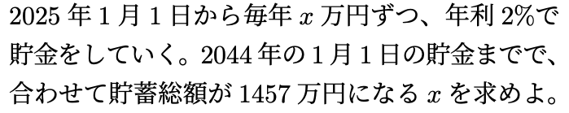
高校数学 B
数列「借金とローン返済」

Slide 2
今回の学習目標
ローン返済にみる等比数列の和

Slide 3
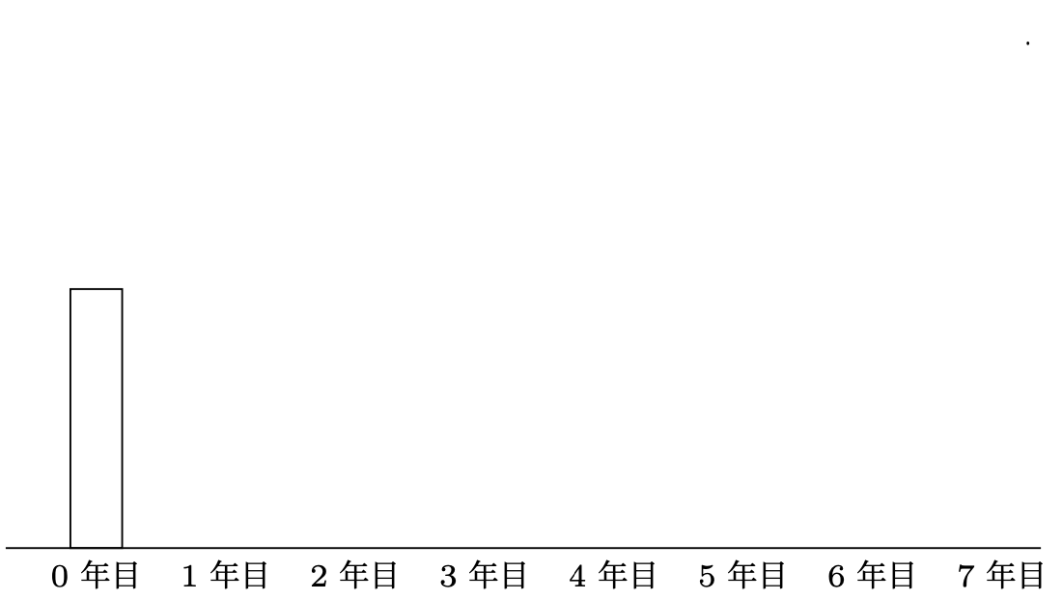
複利での借金の増え方

Slide 4
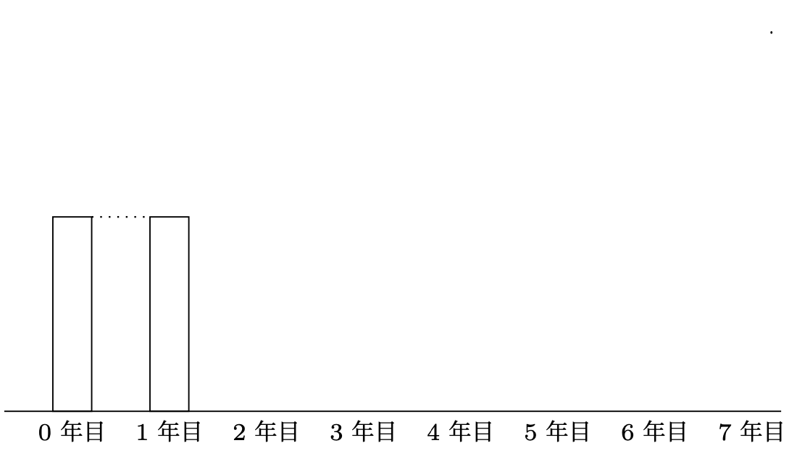
複利での借金の増え方

Slide 5
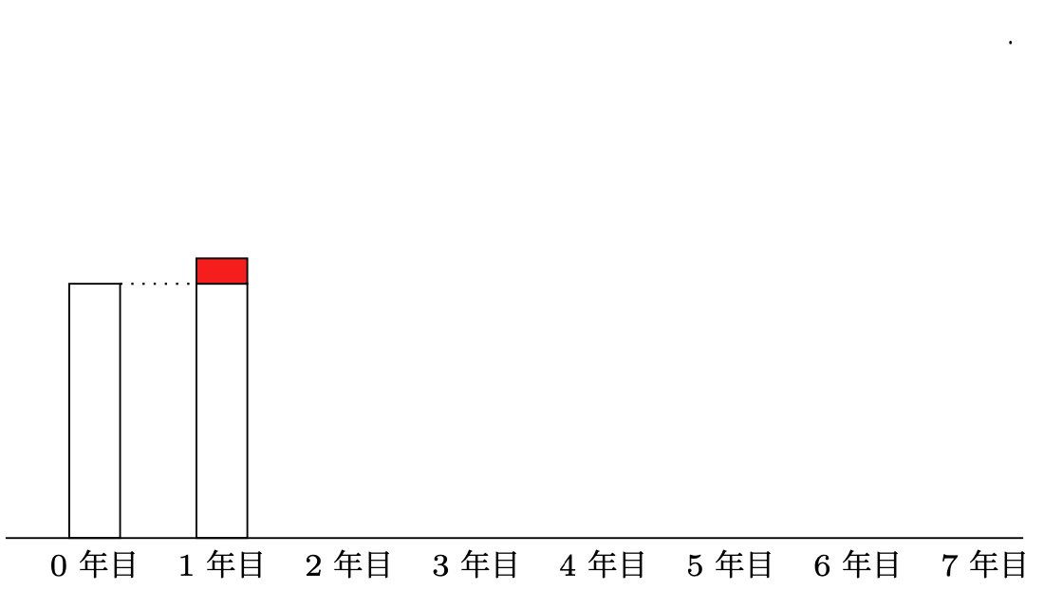
複利での借金の増え方

Slide 6
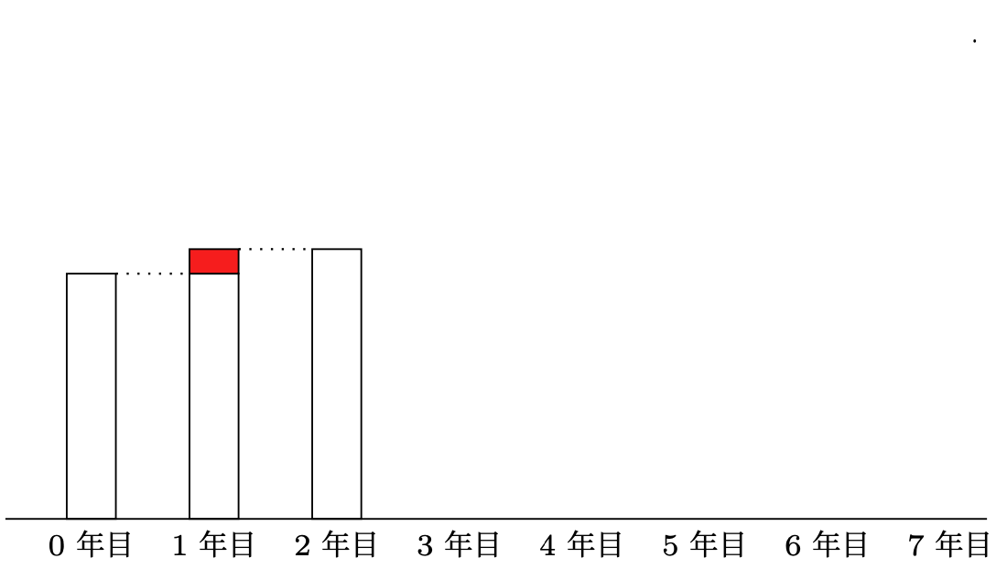
複利での借金の増え方

Slide 7
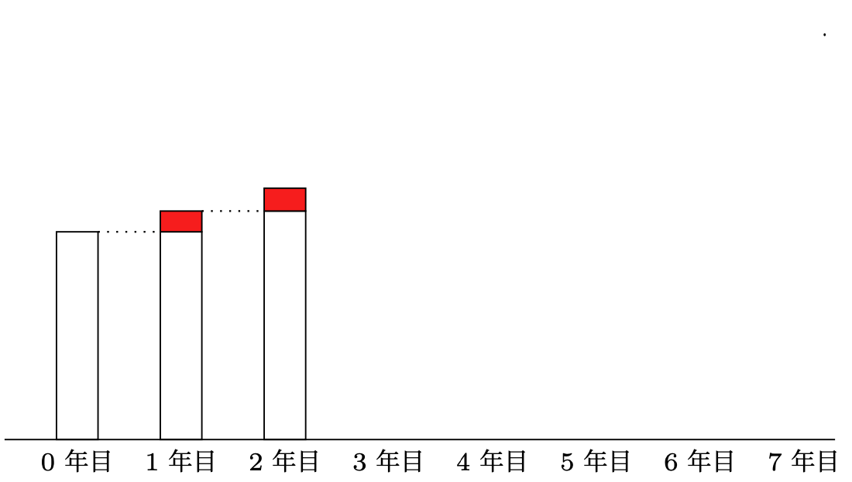
複利での借金の増え方

Slide 8
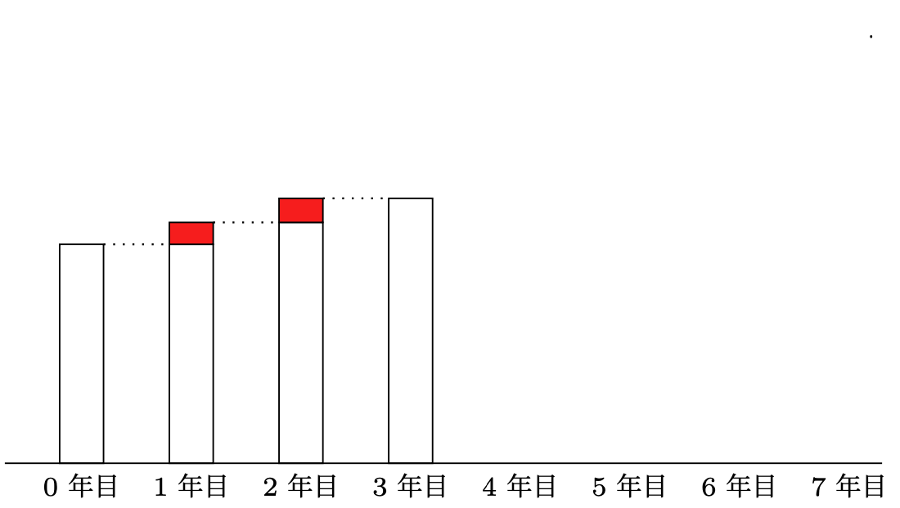
複利での借金の増え方

Slide 9
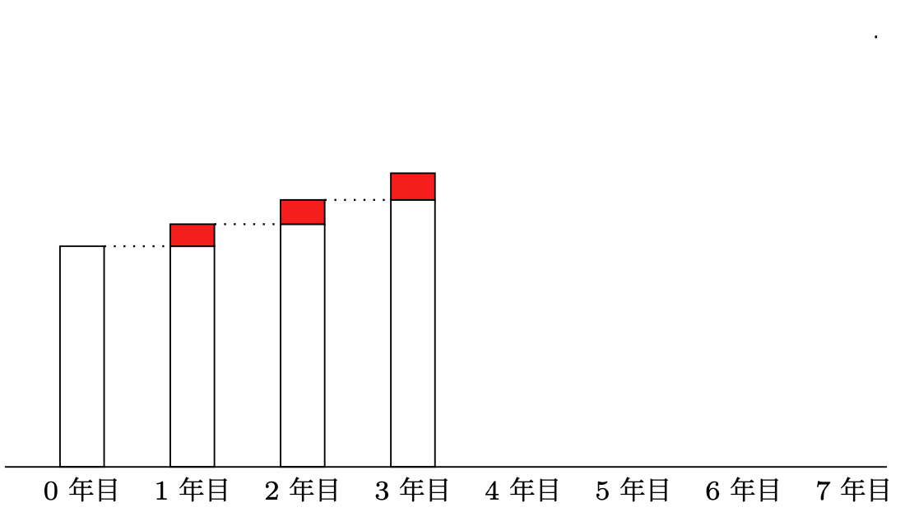
複利での借金の増え方

Slide 10
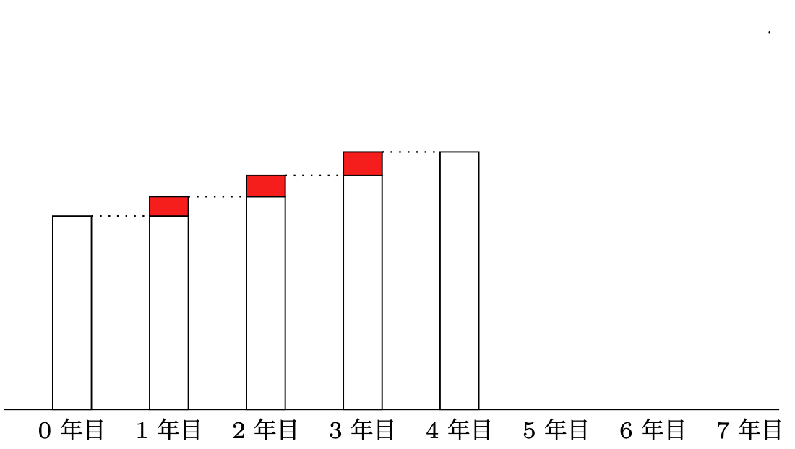
複利での借金の増え方

Slide 11
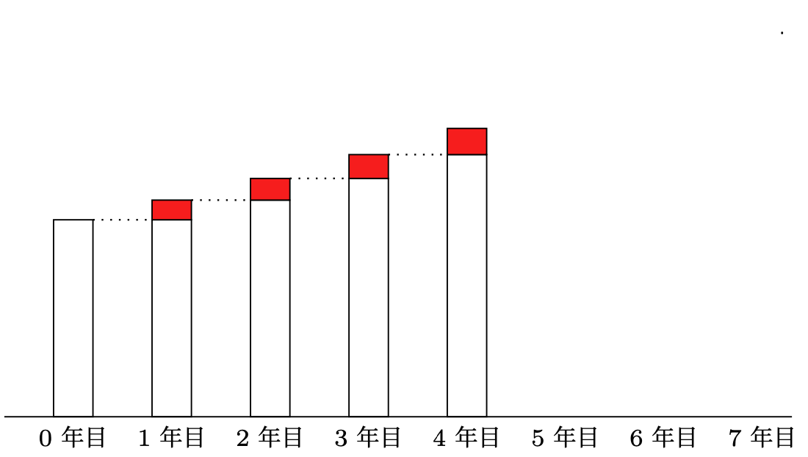
複利での借金の増え方

Slide 12
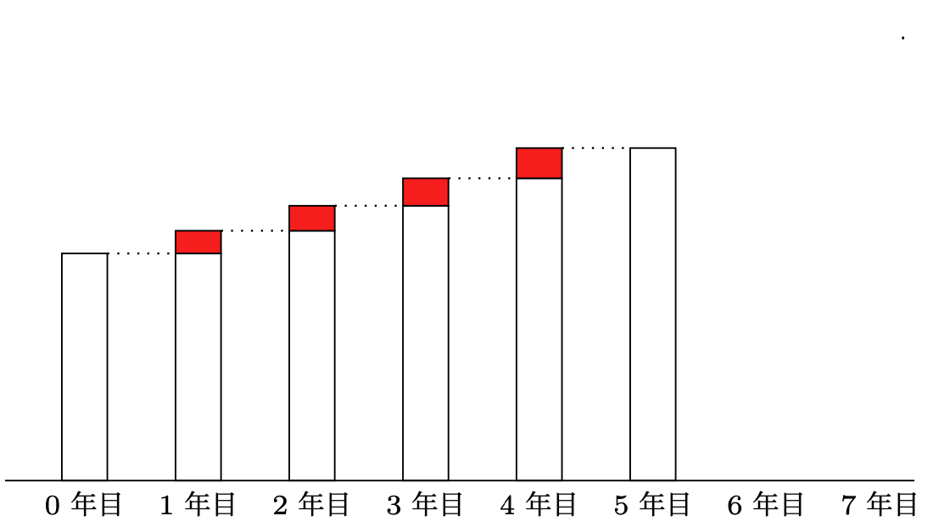
複利での借金の増え方

Slide 13
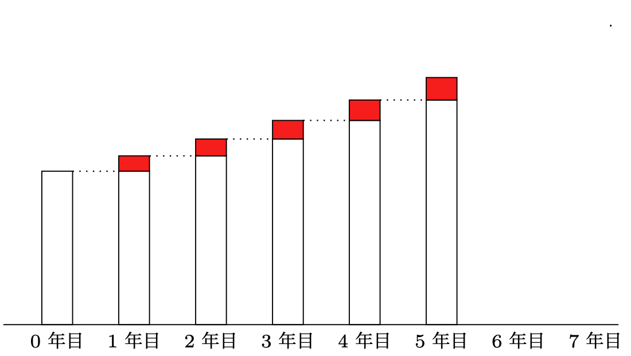
複利での借金の増え方

Slide 14
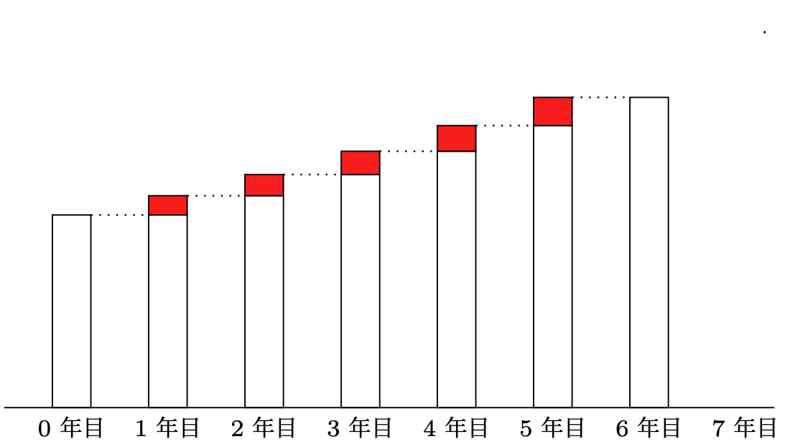
複利での借金の増え方

Slide 15
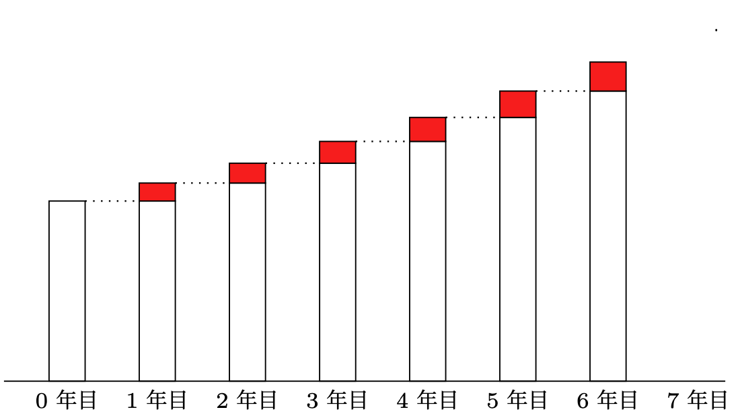
複利での借金の増え方

Slide 16
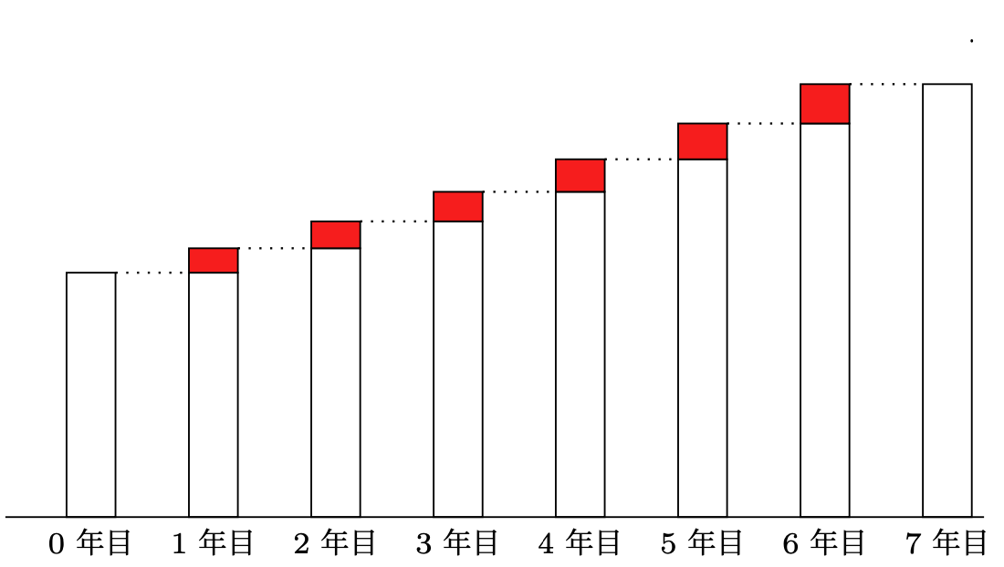
複利での借金の増え方

Slide 17
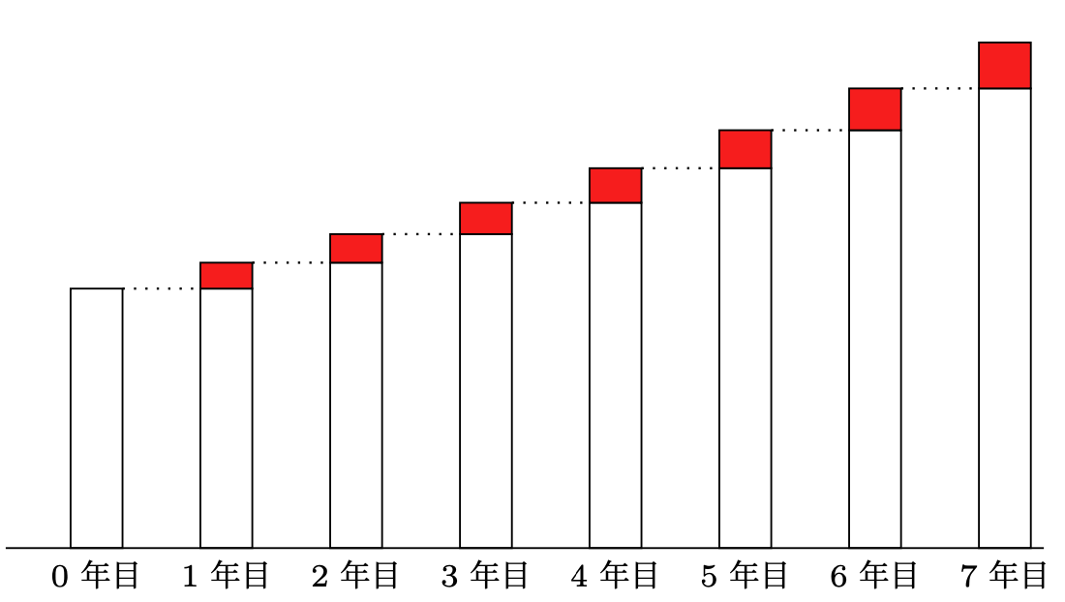
複利での借金の増え方

Slide 18
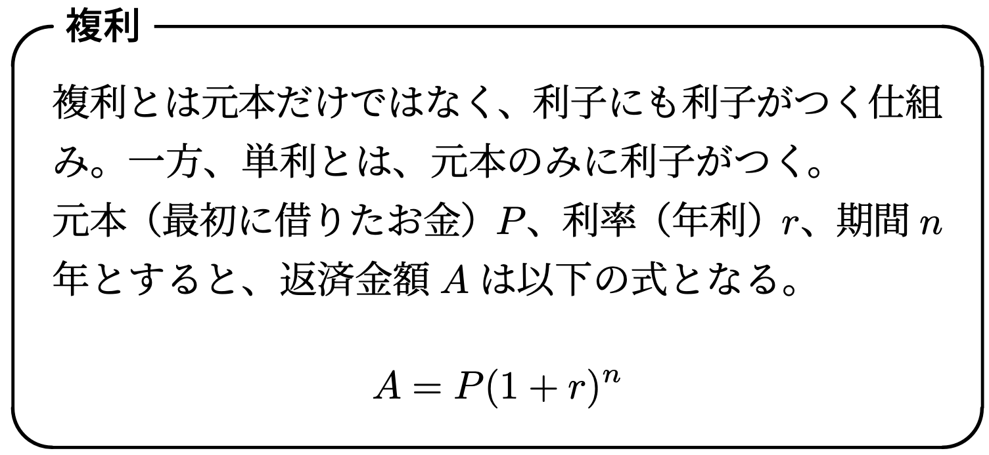

Slide 19
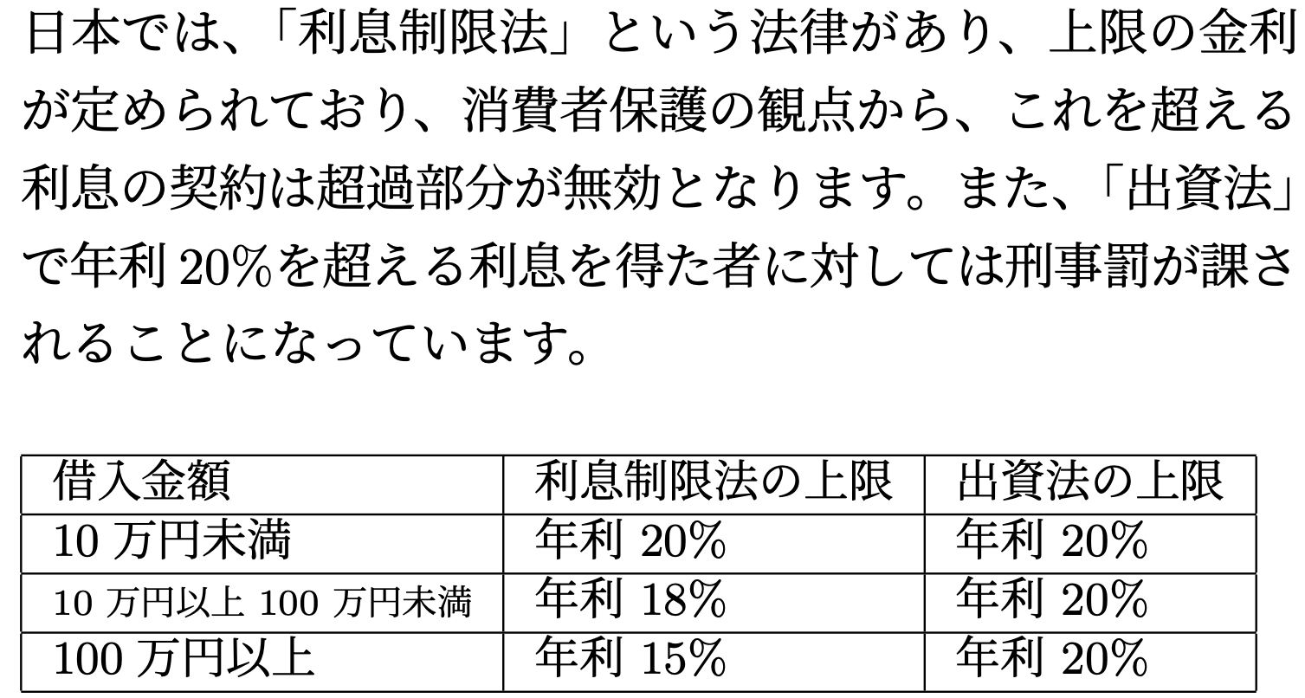

Slide 20




複利計算
利子が利子を産む

Slide 21
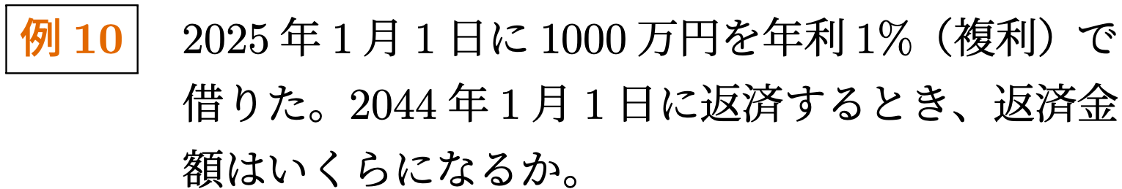

Slide 22


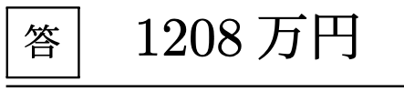

Slide 23
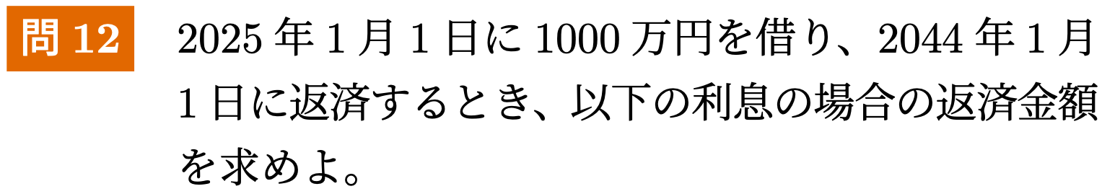




ビデオを止めて問題を解こう

Slide 24





Slide 25
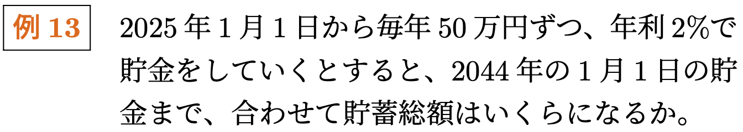

Slide 26


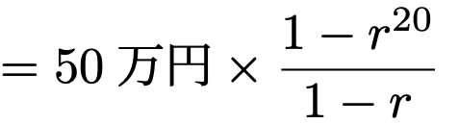
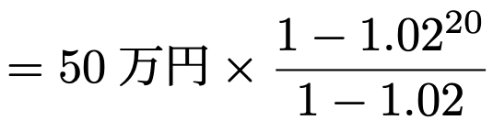



Slide 27
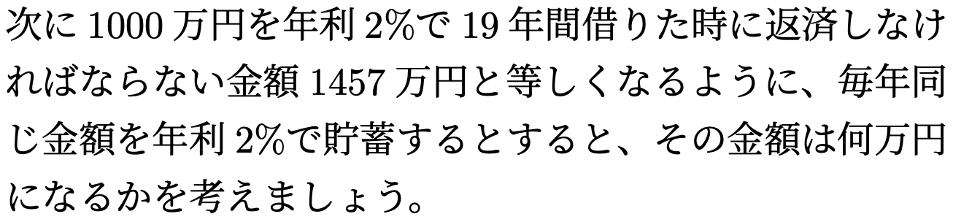

Slide 28
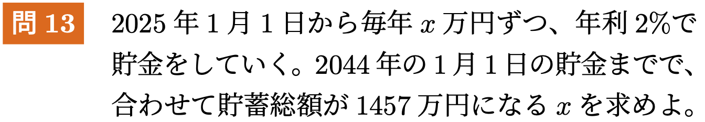
ビデオを止めて問題を解こう

Slide 29
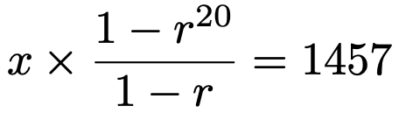
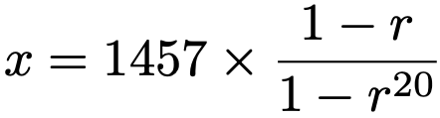
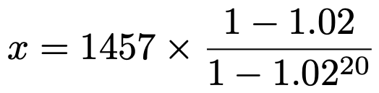



Slide 30
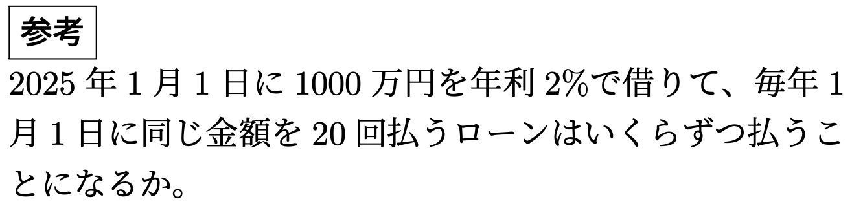

Slide 31
今回の学習目標
ローン返済にみる等比数列の和

Slide 32
高校数学 B
数列「借金とローン返済」

